Slide 1
1. Tema

Slide 2
Genstandsgørelse har 3 aspekter:
Afgrænse
Specificere
Udpege indikatorer
Notes:
Frankel (2012a)

Slide 3
At afgrænse
Grundlæggende spørgsmål: Hvad er i fokus?
Når vi besvarer dette spørgsmål, afgrænser vi os samtidig fra alt andet.
Fokus fastlægges i tid og rum.
Vi udelader det meste for at kunne genstandsgøre den organisation som analyseres.
Notes:
Frankel (2012a)

Slide 4
At specificere
Grundlæggende spørgsmål: I hvilken forstand? – Hvilket tema vil vi zoome ind på? F.eks. struktur, kultur etc. ?
Hvilken teori og centrale begreber vil vi bruge inden for det tema?
- F.eks. Taylors teori til at analysere arbejdsprocesser?
Vi specificerer, når vi udvikler de begreber som vi bruger.
Teoriernes begreber, som hjælper os med at specificere og definere, hvordan vi forstår organisationen.
Notes:
Frankel (2012a)

Slide 5
At udpege indikatorer
Grundlæggende spørgsmål: Hvordan får vi øje på det?
Det er svært at få øje på struktur, kultur og beslutninger, ligesom tyngdekraft er disse fænomener ofte ikke umiddelbart synlige!
Vi kan bruge systematiske indikatorer.
Når indikatorerne er fastlagte, kan vi begynde at beskrive eller tælle.
Notes:
Frankel (2012a)

Slide 6
Organisationsanalyse: en historie
Organisationsanalysen er en lang tradition, som historisk set løbende ændrer organiseringen af arbejdet.
De traditionelle samfund (indtil 1300/1400) var organiseret i husholdninger, som ikke var baseret på systematisk arbejdsdeling og formaliserede relationer.
I senmiddelalderen begynder handelsfolk at organisere arbejdet på et samfundsmæssigt højere niveau. Handelsfolkene organiserer relationen med bønderne som en kontraktlig relation.
Den organiserede kontraktlige relation åbner for specialisering og for, at man i manufakturen samler alle produktionsprocesserne på et sted.
Schmidt (2012b)

Slide 7
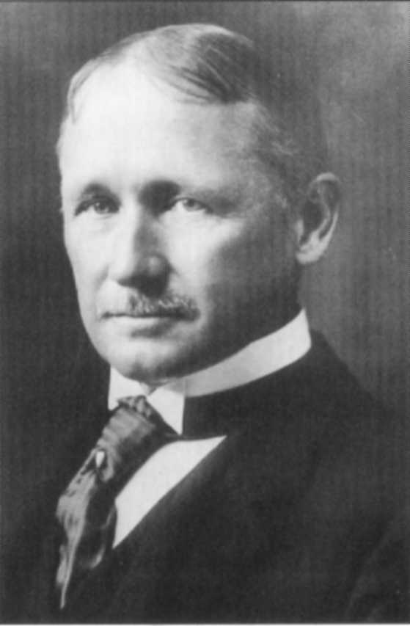
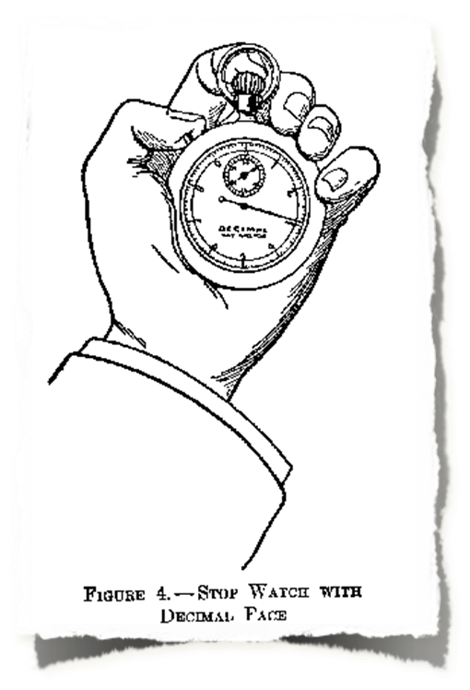
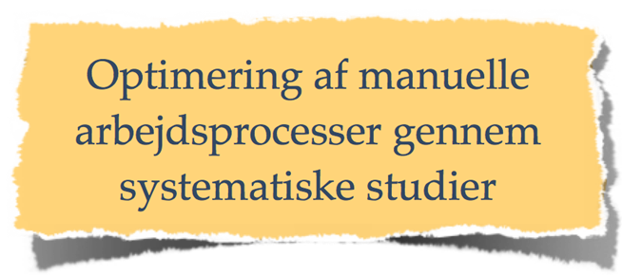
Frederick Winslow Taylor
Pas på resourcerne
Faglært arbejde er en mangel
Videnskab frem for tommelfingerregler
Farvel til antagonisme
1856 – 1915
Maskinist
Værkfører
Chefingeniør
Notes:
USA: Afbrød jurastudier for at blive maskinist og pga. Øjenproblemer. Han arbejdede sig derefter op i virksomheden.

Slide 8
Taylors metode: Scientific Management
Systematisk indsamle viden om, hvordan arbejdsprocesser udføres.
Udvælge, træne og udvikle medarbejderne.
Bringe medarbejdere og videnskab sammen.
Dele virksomhedens arbejde mellem arbejderne (udførelse) og ledelse (planlægning).
Taylor (2011, 1916) s. 69-71
Notes:
Ad 3. ved betaling/forklaring og straf.
4. Ledelsen på baggrund af videnskabelige undersøgelser som de selv eller højtuddannede ansatte forestår.

Slide 9
Lean – og arven fra Taylor
Spear & Bowen (1999)

Slide 10
Spear & Bowen
Artiklens data:
4 års studie.
Undersøgelse af inner workings på 40 af Toyotas produktionssteder verden over.
Spear & Bowen (1999)
Notes:
Ikke særlig klar genstandsgørelse.

Slide 11
Toyotas Production System (LEAN)
Specificerede arbejdsgange:
Så afvigelser kan adresseres med det samme.
Specificerede leverandør-/modtagerforbindelser:
Ingen gråzoner.
Specificeret produktionslinje:
Så der løbende kan eksperimenteres.
Forbedringer sker på laveste niveau:
Efter The Scientific Method.
Spear & Bowen (1999)

Slide 12
Lean
Fleksibel, tilpasningsdygtig løsning (ikke: ingeniøren/lederen udarbejder den optimale løsning en gang for alle).
Notes:
Spear & Bowen, 1999

Slide 13
Vi kan genstandsgøre udvalgte relationer
Notes:
Frankel, 2012a

Slide 14
Relationer
4 aktører
6 relationer
Notes:
Frankel, 2012a

Slide 15
Relationer
8 aktører
28 relationer
Notes:
=> enormt antal relationer muligt når antallet af aktører vokser + mange forskellige typer rerlationer mulige mellem de samme to aktører => vi må vælge hvilke vi vil gøre til genstand for analyse.
Frankel, 2012a

Slide 16
Relationer og grænser
Samme opgaver
Indenfor
Udenfor
Samme team
Notes:
Frankel, 2012a

Slide 17
Genstandsgørelse af organisationen som arbejdsprocesser: Forskellige typer af koblinger mellem arbejdsprocesser
Frankel (2012a)

Slide 18
Organisationen kan genstandsgøres som arbejdsprocesser
Definition af arbejdsproces: ”En arbejdsproces er en bestemt aktivitet, som bidrager til det produkt virksomheden laver” (Frankel 2012a s. 81).
Det hele menneske bliver irrelevant: Vi ser på mennesker som nogle, der kan udføre arbejdsprocesser.
Notes:
Når vi tegner det, så tegner vi relationer mellem adskilte arbejdsprocesser, som har et output i form af hvert sit delprodukt.
F.eks. På en byggeplads kan vi genstandsgøre de arbejdsprocesser, som indgår i at bygge et hus.

Slide 19
Koblinger mellem arbejdsprocesser: Serielle og komplekse koblinger
Serielle koblinger:
Én arbejdsproces er koblet med én forudgående og én efterfølgende arbejdsproces.
Komplekse koblinger:
Tre eller flere arbejdsprocesser er koblet til hinanden.
Parallelle koblinger:
(Frankel 2012a)
Notes:
Serielle = lineære.
I analyser af organisationer brug de rigtige begreber.
Serielle koblinger i bygning af en væg: vægskelet bygges, el-ledninger lægges i væggen, gipsplader sættes ovenpå, væggen pudses op, og væggen males.
Komplekse koblinger i design af typehuse: arkitekt foreslår overordnet design, bygherre giver feedback på design, arkitekt justerer design, arkitekt udarbejder detaljeret pris på byggeri, bygherre beder om justeringer af design pba prisoverslag, arkitekt justerer detaljeret plan…. Etc.
Parallelle koblinger ved isætning af dør: mur bygges med specificeret hul til dør, på samme tid bygges dør uafhængigt efter specifikationer, produkterne af de to processer samles når døren sættes i muren.

Slide 20
Koblinger mellem arbejdsprocesser: Løse og faste koblinger
Løse koblinger (med buffer)
Faste koblinger (ingen buffer)
Buffer
(Frankel 2012a)
Notes:
Tegn på tavlen

Slide 21
Normale uheld ved bestemt type koblinger
Koblinger | Seriel | Kompleks
Faste | F.eks. samlebånd
Løse
Perrow (1999): ”Normal Accidents” s. 97.
Notes:
I hvilken firkant tror I, at Perrow mener at man kan forvente uheld?
Frankel (2012a)

